Slide 1
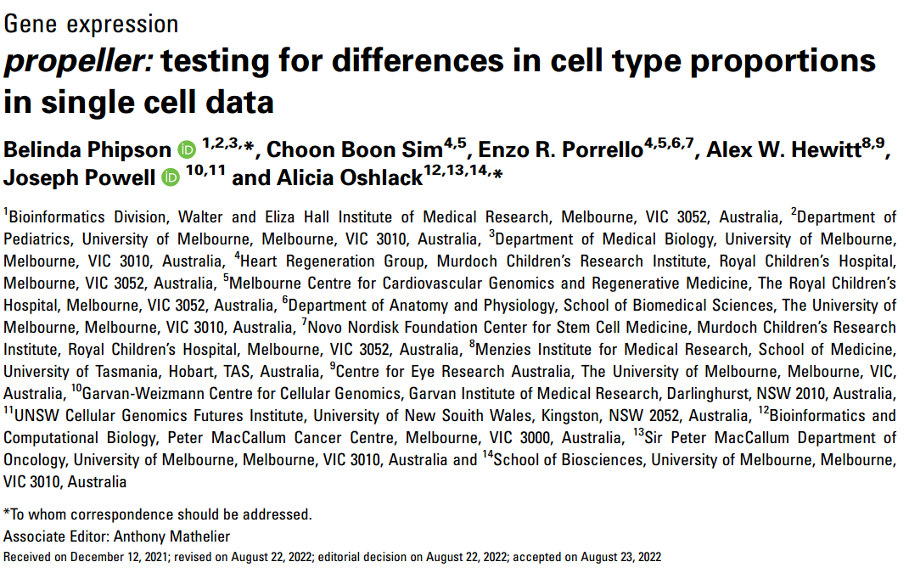

Slide 2
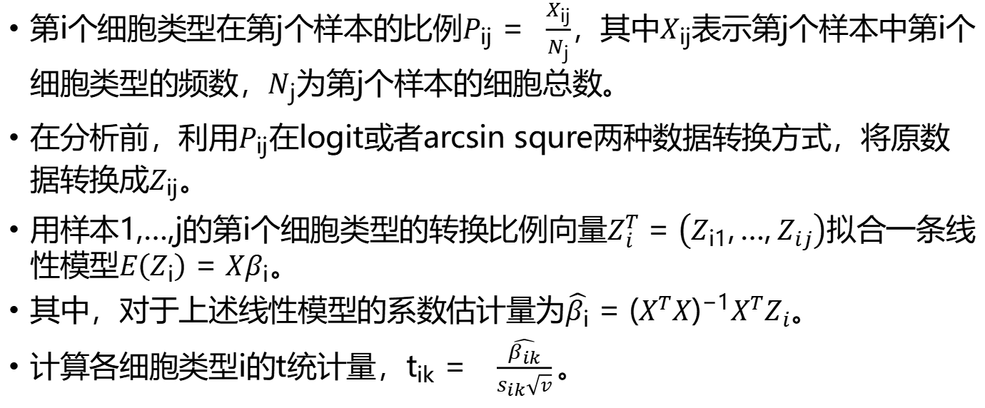
Propeller Model
第i个细胞类型在第j个样本的比例$P_{ij}= \frac{X_{ij}}{N_{j}}$，其中$X_{ij}$表示第j个样本中第i个细胞类型的频数，$N_{j}$为第j个样本的细胞总数。
在分析前，利用$P_{ij}$在logit或者arcsin squre两种数据转换方式，将原数据转换成$Z_{ij}$。
用样本1,…,j的第i个细胞类型的转换比例向量$Z_{i}^{T}=\left(Z_{i1},…,Z_{ij}\right)拟合$一条线性模型$E\left(Z_{i}\right)=Xβ_{i}$。
其中，对于上述线性模型的系数估计量为$\hat{β_{i}}={(X^{T}X)}^{−1}X^{T}Z_{i}。$
计算各细胞类型i的t统计量，$t_{ik}= \frac{\hat{β_{ik}}}{s_{ik}\sqrt{v}}。$

Slide 3
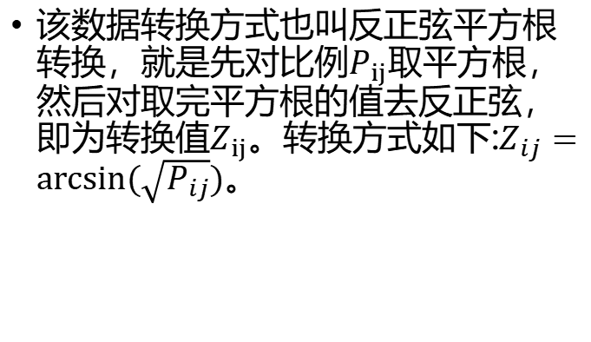
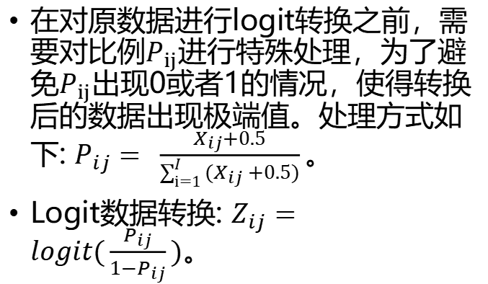
数据转换方式
Logit转换
Arcsin squre转换
在对原数据进行logit转换之前，需要对比例$P_{ij}$进行特殊处理，为了避免$P_{ij}$出现0或者1的情况，使得转换后的数据出现极端值。处理方式如下: $P_{ij}= \frac{X_{ij}+0.5}{\sum_{i=1}^{I}{(X_{ij}+0.5)}}。$
Logit数据转换: $Z_{ij}=logit(\frac{P_{ij}}{1−P_{ij}})。$
该数据转换方式也叫反正弦平方根转换，就是先对比例$P_{ij}$取平方根，然后对取完平方根的值去反正弦，即为转换值$Z_{ij}。$转换方式如下:$Z_{ij}=arcsin(\sqrt{P_{ij}})。$
运用这两种数据转换的好处：在使用propeller方法进行分析之前恰好需要满足某些特定的假设，比如同方差性、正态性等。刚好，这两种数据转换方法适用于处理比例型数据，使数据更好地满足propeller所需的特定假设，提高后续分析的准确性。

Slide 4
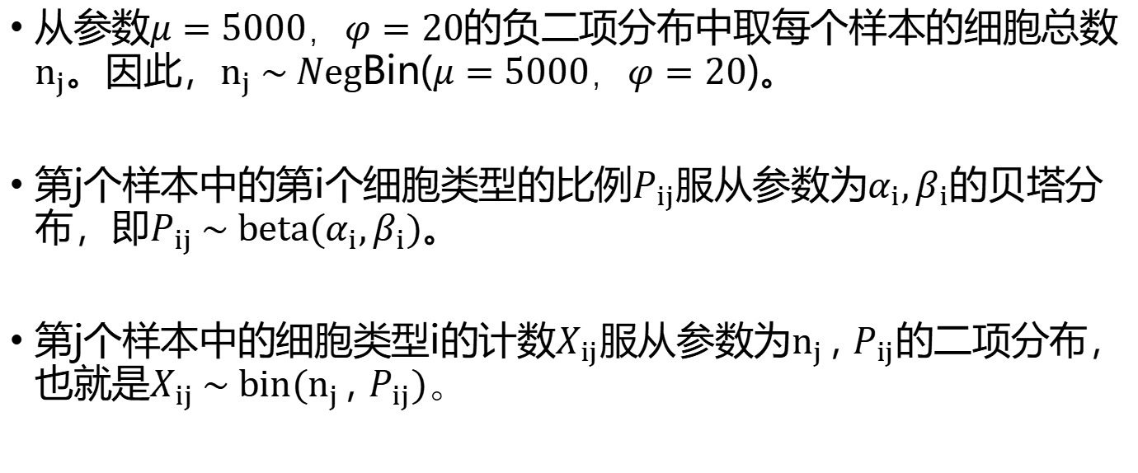
模拟数据集的层次模型
从参数$μ=5000，φ=20$的负二项分布中取每个样本的细胞总数$n_{j}$。因此，$n_{j} \sim Neg$Bin($μ=5000，φ=20$)。
第j个样本中的第i个细胞类型的比例$P_{ij}$服从参数为$α_{i},β_{i}$的贝塔分布，即$P_{ij} \sim beta(α_{i},β_{i})$。
第j个样本中的细胞类型i的计数$X_{ij}$服从参数为$n_{j}$, $P_{ij}$的二项分布，也就是$X_{ij} \sim bin(n_{j} \text{, }P_{ij})。$

Slide 5
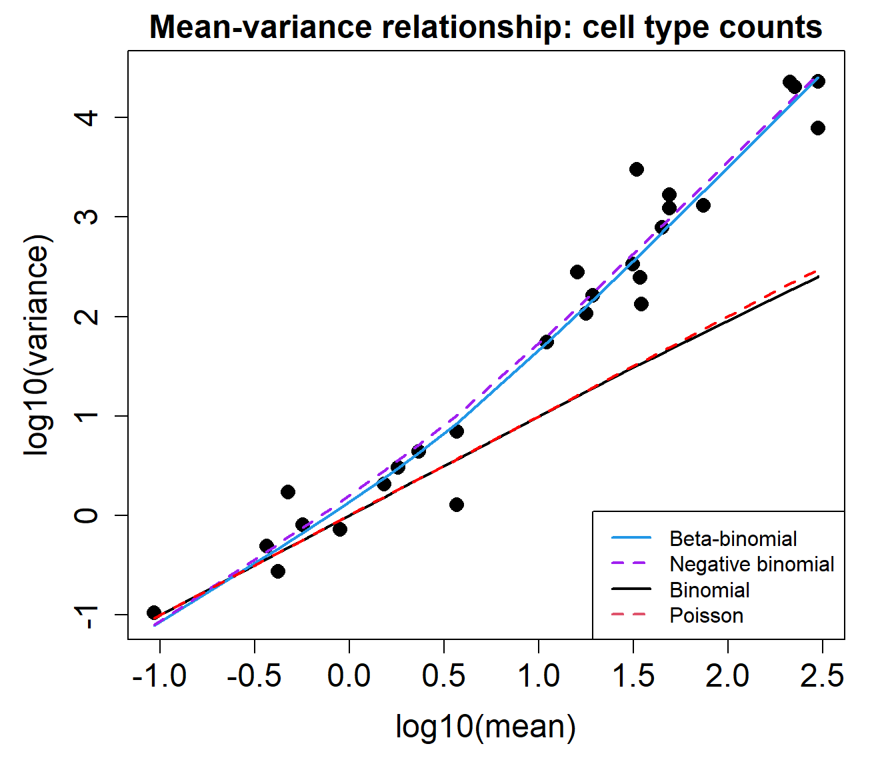
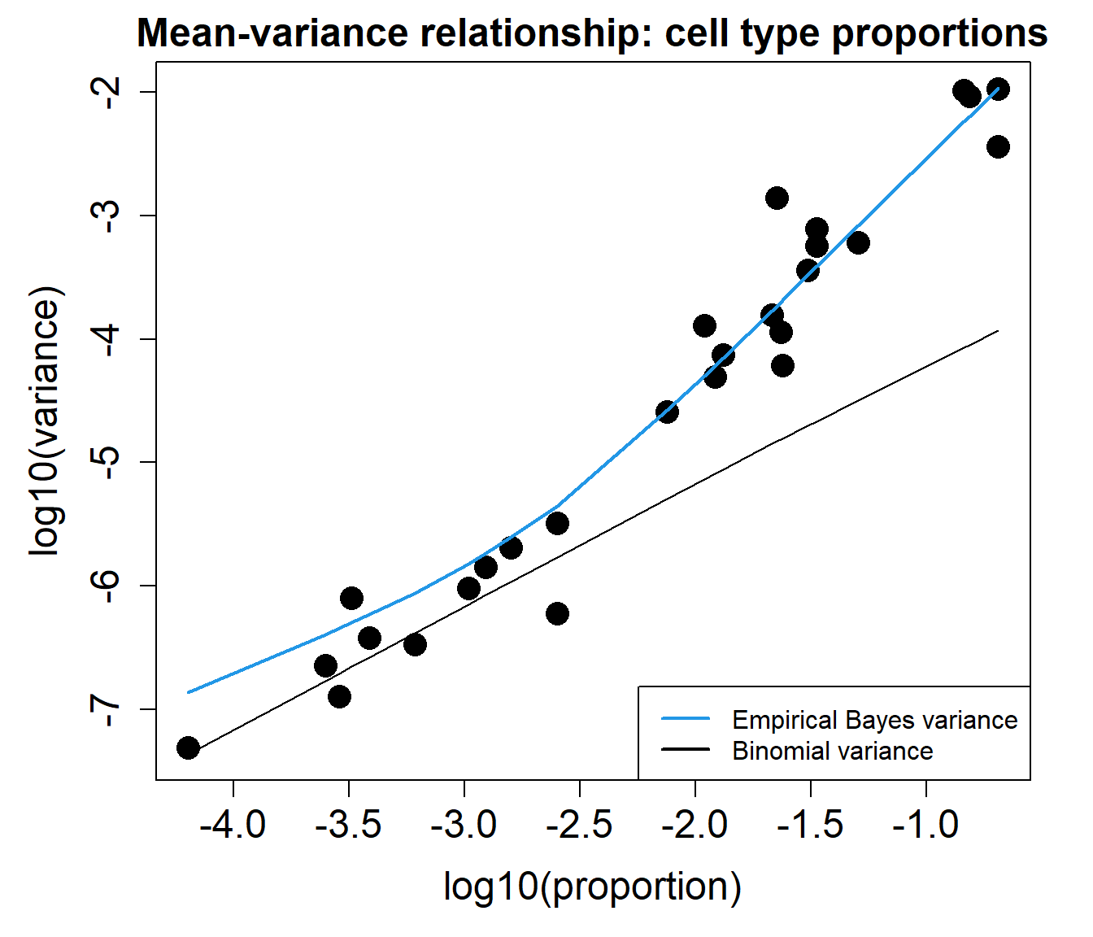
通过对12个健康人的PBMC（外周血单核细胞）数据集的探索，在绘制各个体的细胞类型计数与比例的均值-方差关系图（如上图所示）表明与二项分布下估计的方差相比，该数据过于分散。

Slide 6
使用模拟数据集检验九种模型的性能
卡方检验
Logistic二项回归（离散度为0的贝塔二项分布的特殊情况）
泊松回归（离散度为0的负二项分布的特殊情况）
Propeller（logit）
Propeller（arcsin）
细胞类型计数的β二项回归
细胞类型计数负二项回归
细胞类型计数的准似然负二项回归
中心对数比(CLR)转换后进行线性回归

Slide 7
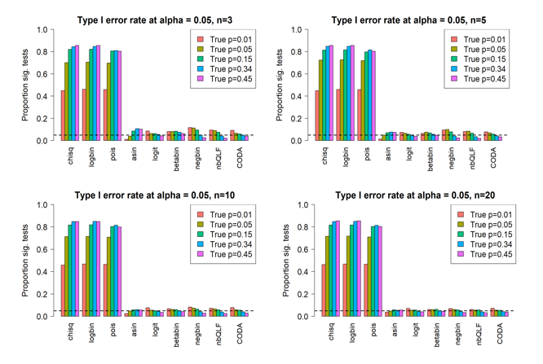
第Ι类错误的控制
分别在样本量3,5,10,20的实验条件下来检验各模型第Ι类错误的控制，通过右图可以直接发现前3种方法在各种样本量条件下认为两组间无显著差异，所以在后期的讨论中将这3种方法剔除。

Slide 8
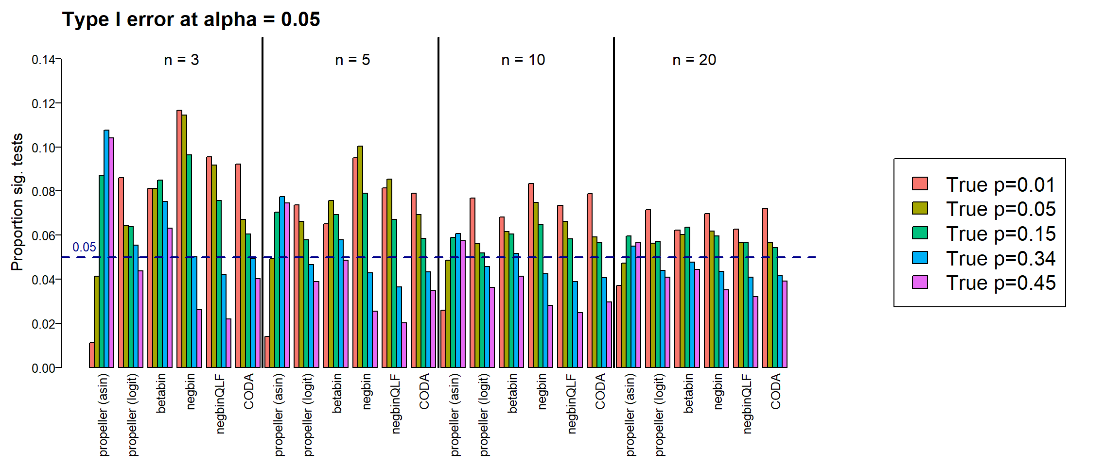
在剔除掉前3种方法后，将其余6种方法在各样本量条件下对第Ι类错误的控制汇集在一张图中，但是通过图表发现没有一种方法可以很好对Ι类错误进行控制。因此这6种模型在该性能的差别并不大。

Slide 9
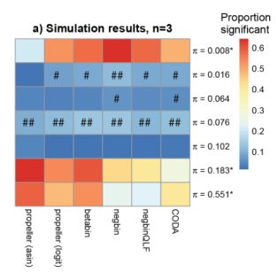
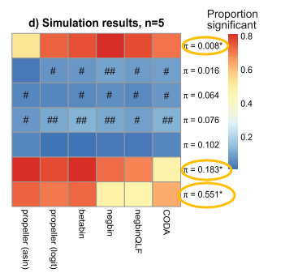
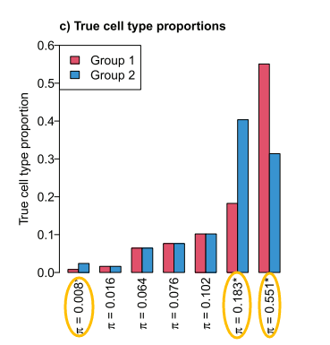
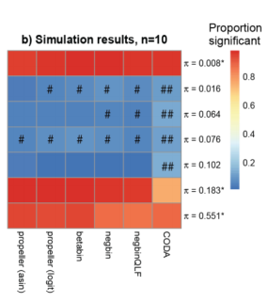
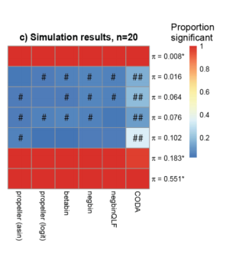
用模拟数据集检测细胞丰度差异的能力
检测细胞差异能力热图
Notes:
*表示具有比例差异的细胞类型；对于没有*的细胞类型不带#表示假发现率好，#越多表明模型在该方面的性能越差。

Slide 10
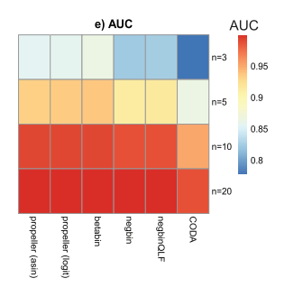
右图为各方法在各种样本条件下AUC的均值分布热图，当AUC的值越高，则表明各模型检测细胞类型比例的差异能力越强。
如图所示，随着检验样本量的增加，各方法的检测出细胞差异能力越强。然而，在同一样本量的条件下，propeller方法的两种数据转换，相对于其他方法，又优于他们。

Slide 11
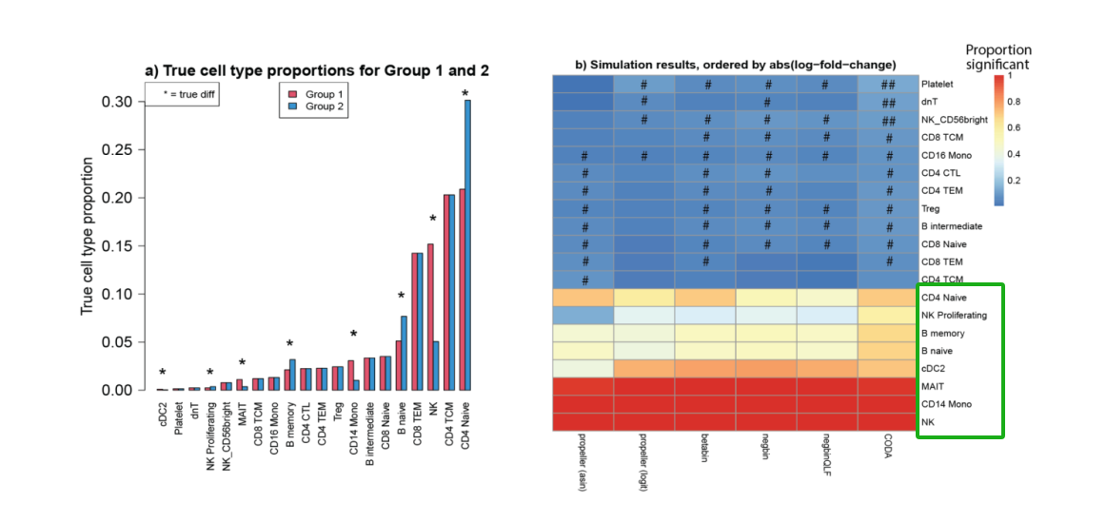
极端细胞类型数量检测各方法的性能

Slide 12
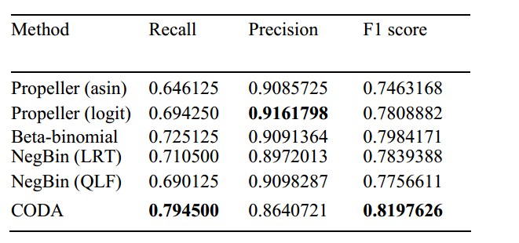
计算在20种细胞类型各方法的召回率，查准率与F1分数。通过上表可以直接发现propeller（logit）具有最高查准率和相对较小的召回率，也就说明其检测真正例的能力越强。而coda方法有较高的召回率，说明该方法在检测正例方面，有较高的可能性检测出假正例。

Slide 13
将propeller两种数据转换方法应用于真实数据
不同年龄阶段心脏发育细胞（human heart biopsy）类型比例的检验。
外周血单核细胞（PBMC）比例的差异性检验。
新冠细胞（COVID-19）数据集细胞比例的差异性测试。

Slide 14
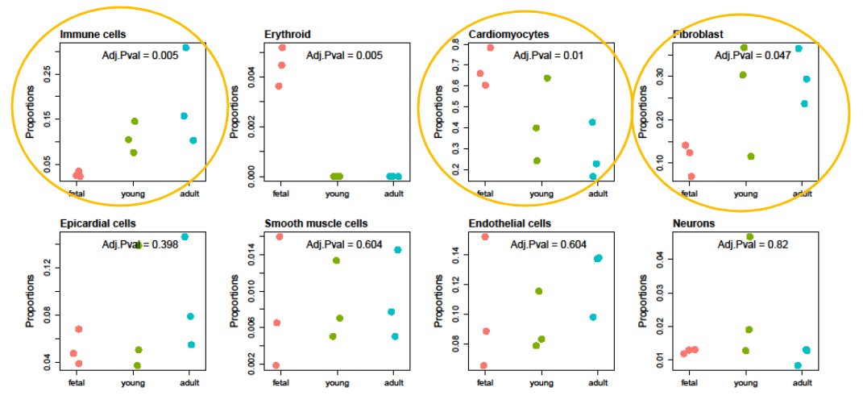
human heart biopsy

Slide 15
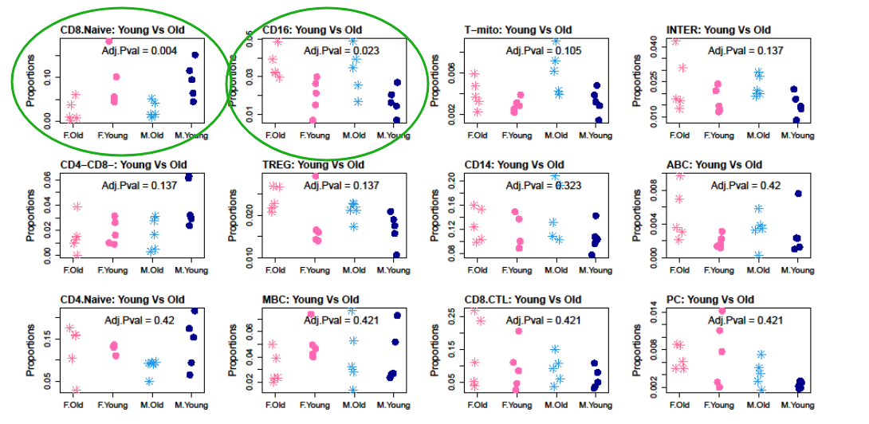
PBMC

Slide 16
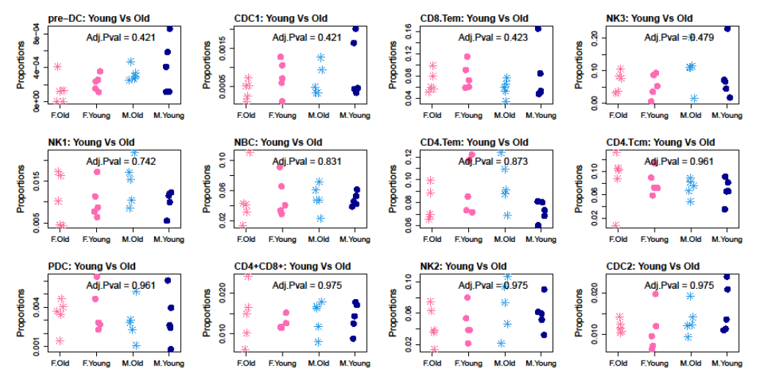

Slide 17
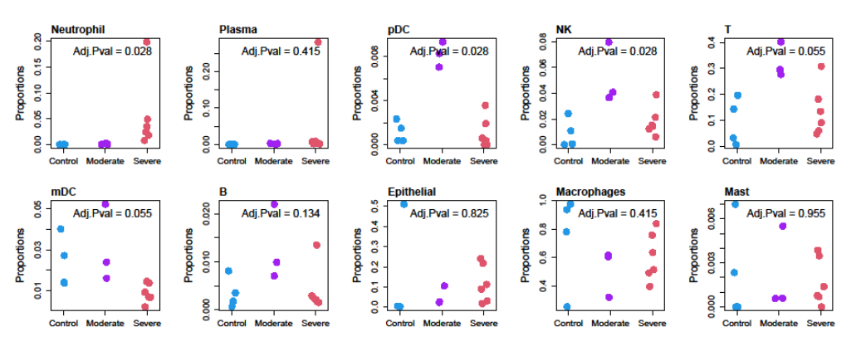
COVID-19
首先，对该数据集进行logit转换后，将人体的健康状况作为影响因素来分析对COVID-19细胞类型比例的影响是否显著，在α = 0.05的情况下是可以发现前四种细胞比例具有统计显著。
然而，对该数据集进行arcsin转换后，发现血浆细胞（plasma）不显著，其余三种均显著，说明该细胞数据集存在异常值，如右图所示。

Slide 18
三种真实细胞数据集获取地址
心脏发育细胞数据集可在GEO数据库搜索序列号GSE156703获取。
新冠病毒数据集可在文章所对应的github平台获取。数据链接：
https://covid19-balf.cells.ucsc.edu。
也可以在GEO数据库搜索GSE145926获取。
外周血单核细胞可通过本文提供数据链接
https://doi.org/10.5281/zenodo.7009042.直接获取。

